Slide 1

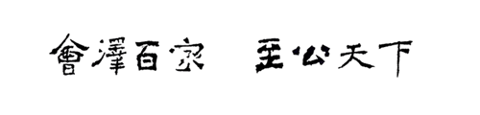
云南大学《 开源GIS 》课程第5章
GDAL开源库及遥感栅格数据处理
罗 新
云南大学 地球科学学院
邮箱: xinluo_xin@ynu.edu.cn
地址：地球科学学院1327办公室

Slide 2
目录
一
遥感栅格数据读写
二
遥感栅格数据处理
三
常用栅格数据快捷处理函数

Slide 3
一、栅格数据读写

Slide 4
一、栅格数据读写
1、基本概念
栅格数据：由按行和列（或格网）组成的像元（或像素）矩阵，其中的每个像元为一个信息存储单元。栅格常用于数字航空像片、卫星影像、数字图片或扫描地图数据的保存。
单波段
多波段

Slide 5
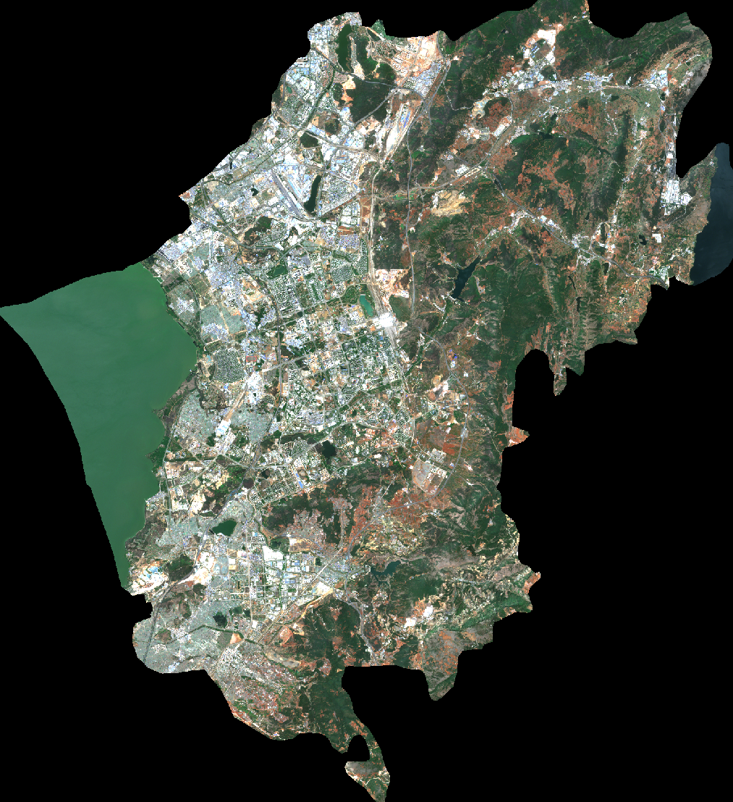
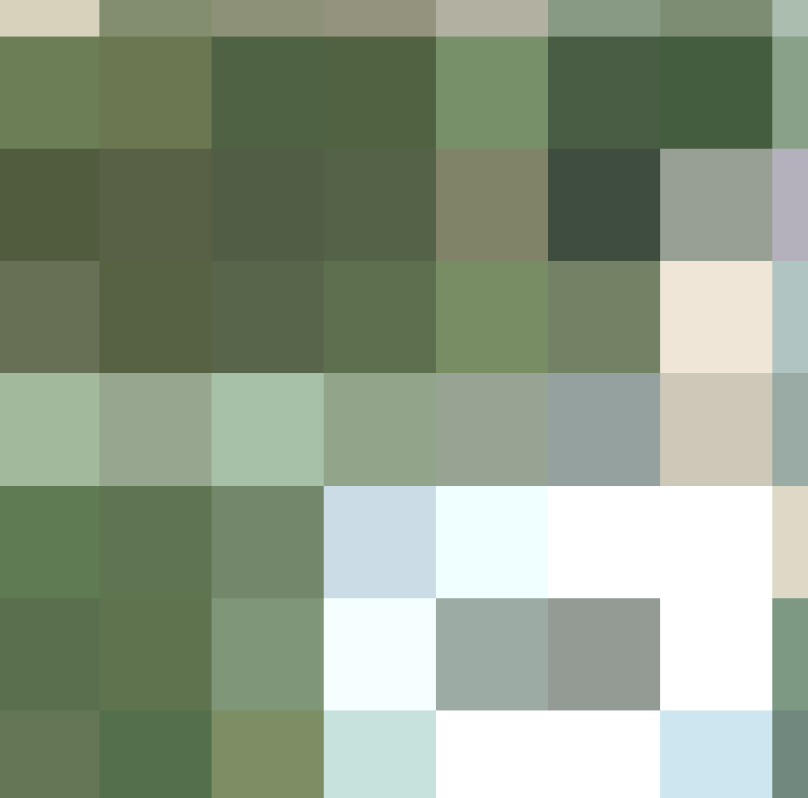
一、栅格数据读写
1、基本概念
遥感栅格数据实例

Slide 6
一、栅格数据读写
2、开源GDAL库简介
遥感栅格数据处理与分析；

Slide 7
一、栅格数据读写
2、开源GDAL/OGR库简介
GDAL提供对多种栅格数据的支持，包括GeoTiff，Erdas Imagine、ENVI、PNG，JPEG等格式。
在GDAL中，所有的类都是从GDALMajorObject派生出来，主要类包括：GDAL Driver、GDAL Dataset、GDAL DriverManager、以及GDAL RasterBand。
GDAL MajorObject
GDAL DriverManager
GDAL Driver
GDAL Dataset
GDAL RasterBand

Slide 8
一、栅格数据读写
2、开源GDAL/OGR库简介
GDAL DriverManager：是管理文件格式驱动的类。
GDAL Driver：是格式化驱动，用于管理文件格式。
GDAL Dataset：一般用于定义和处理多波段栅格数据。
GDAL RasterBand：用于定义和处理一个单波段栅格数据。
GDAL MajorObject
GDAL DriverManager
GDAL Driver
GDAL Dataset
GDAL RasterBand

Slide 9
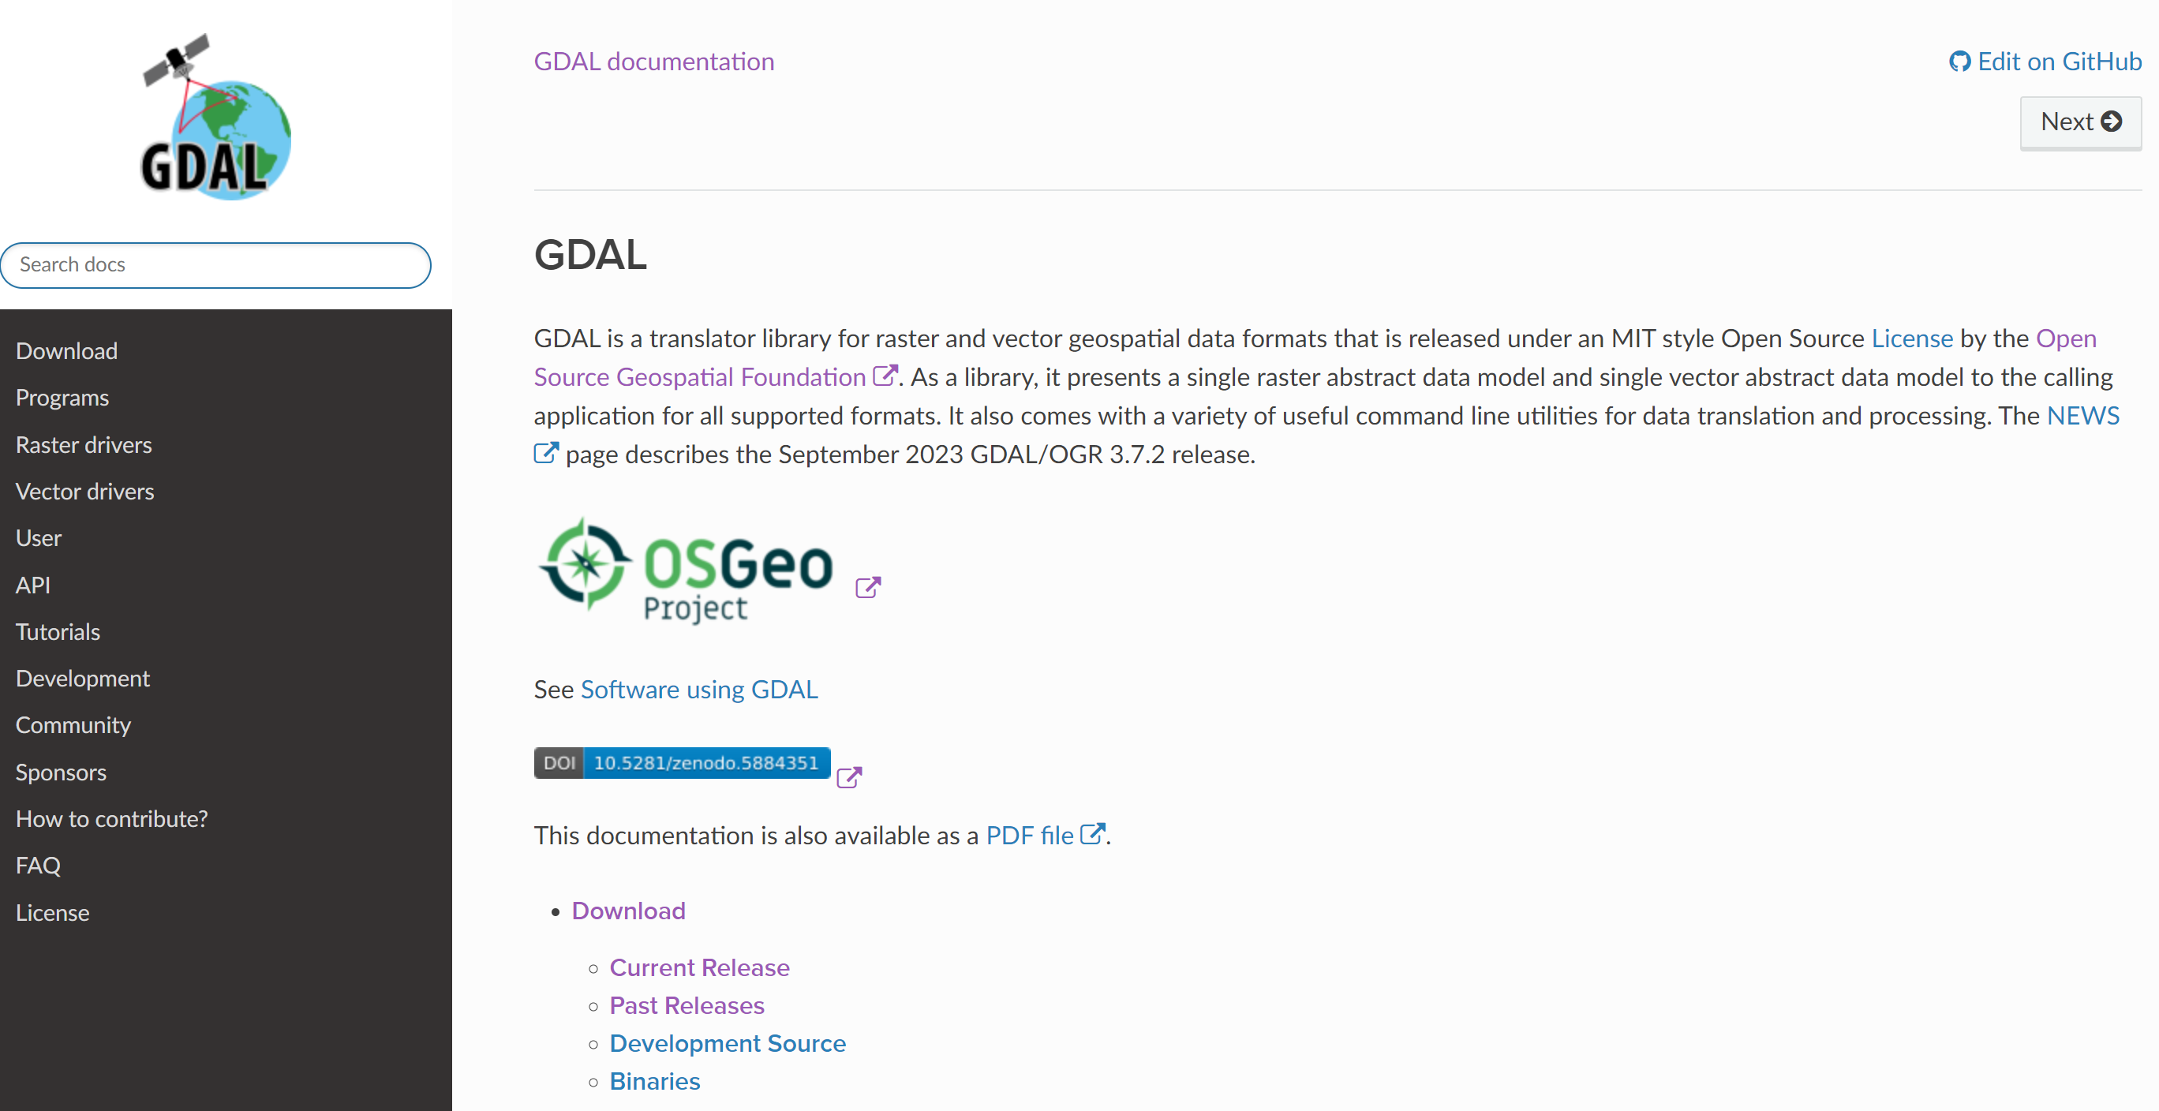
一、栅格数据读写
2、开源GDAL/OGR库简介
参考：https://gdal.org/api/python/osgeo.gdal.html
…附代码讲解

Slide 10
一、栅格数据读写
3、GDAL主要函数接口
a) 栅格数据读入及信息查看：
.Open()：读入遥感影像
.GetGeoTransform()：获取地理转换参数。
.GetProjection()：获取投影信息。
.RasterXSize, .RasterYSize, 和.RasterCount分别获取遥感影像不同纬度尺寸，如列数、行数及波段数。
.GetRasterBand()：获取影像波段。
.ReadAsArray()：将波段读入为np.array()格式。
…附代码讲解

Slide 11
一、栅格数据读写
3、GDAL主要函数接口
b) 栅格数据写出：
gdal.GetDriverByName(): 创建文件驱动。
.Create()：创建影像文件。
.SetGeoTransform()：设置地理转换参数。
.SetProjection()：设置投影。
.WriteArray()：将np.array()数组写入波段。
.SetNoDataValue()：压缩。
…附代码讲解

Slide 12
二、栅格数据处理

Slide 13
二、栅格数据处理
1、重投影，重采样
主要函数：
.ReprojectImage(src_ds, dst_ds, src_wkt,
dst_wkt, eResampleAlg)
.Warp(dsetNameOrDestDS, srcDSOrSrcDSTab,
dstSRS, xRes, yRes, resampleAlg)
…附代码讲解

Slide 14
二、栅格数据处理
2、裁剪
裁剪
…附代码讲解

Slide 15
二、栅格数据处理
3、拼接
拼接
…附代码讲解

Slide 16
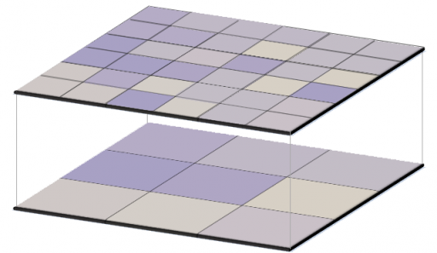
一、遥感影像基本处理
3. 遥感影像重采样
概念：将遥感影像从一种分辨率或坐标系转换到另一种分辨率或坐标系的过程。
重采样目的：分辨率调整（如升采样/降采样）、坐标系变换（如地理配准、投影转换）、数据融合（多源影像对齐）。
常用的方法有：最邻近内插法、双线性内插法、三次卷积法等。
高分辨率影像
重采样
低分辨率影像

Slide 17
一、遥感影像基本处理
3. 遥感影像重采样
影像空间分辨率、影像尺寸、地理范围对应关系：
影像地理范围= 影像尺寸 * 影像分辨率
影像分辨率改变，图像尺寸或地理范围会改变
注意图像尺寸不能为小数

Slide 18
三、常用栅格数据快捷处理函数

Slide 19
二、栅格数据处理
1、重投影，重采样
主要函数/命令：gdal.Warp();
1、栅格数据矢量化。
gdal.Polygonize()
2、矢量数据栅格化。
gdal.RasterizeLayer()
3、利用矢量数据进行栅格影像裁剪
gdal.Warp()
…附代码讲解

Slide 20
五、gdal开源库及遥感栅格数据处理
第四次选做作业
题目：gdal开源库栅格数据拼接
作业数据：任选两幅不同遥感栅格影像
作业内容：
1）设计栅格影像数据拼接函数，满足不同空间分辨率、不同投影栅格影像拼接。
2）每行代码需进行注释，且需对函数使用进行演示说明（建议以landsat-8与sentinel-2 4波段影像拼接示例）。不能使用gdal快捷函数或命令行工具。
3）总结遇到问题解决问题的过程与体会。
作业提交：实验文档，以markdown格式提交，要求格式规范、内容准确且实验细节充分。作业文件大小总结不超过1M。
难度：3星
截止日期：2024年11月30日

Slide 21
三、Python开发环境配置
第四次选做作业
题目：gdal开源库栅格影像拼接
函数模版：
def img_mosaic(path_1,path_2,path_out): ##path_1, path_2为待拼接栅格影像数据路径, path_out为输出拼接影像，如果path_1与path_2影像空间分辨率与投影不同，拼接影像选用path_1影像空间分辨率和投影。
‘’‘images mosaic by gdal'''
### 代码主体
return ## 无返回值

